Slide 1
Chapter 8
Basic Data Analysis (3)

Slide 2
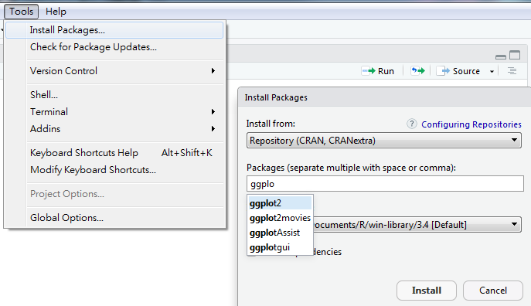
回顧 : 在 RStudio 安裝套件
1. Tool -> Install Packages -> ggplot2

Slide 3
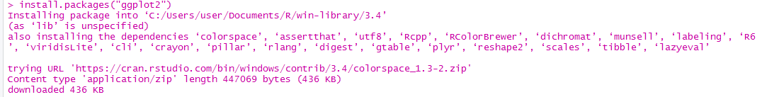
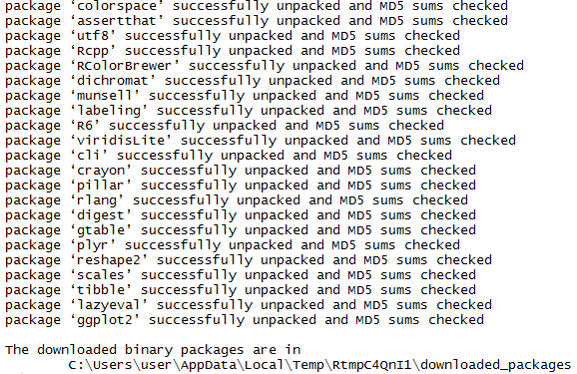
回顧 : 在 RStudio 安裝套件
2. 在Console會看到 相關的套件會一併安裝

Slide 4
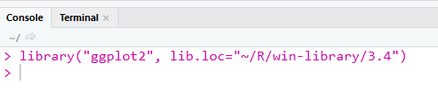

回顧 : 在 RStudio 安裝套件
3. 載入ggplot2

Slide 5
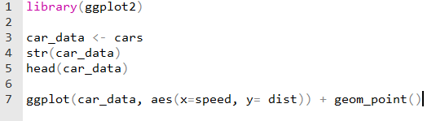
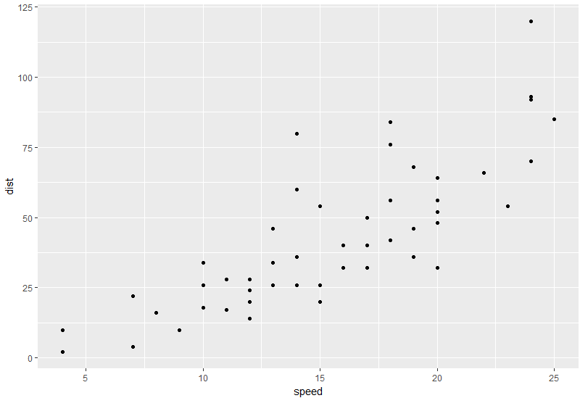
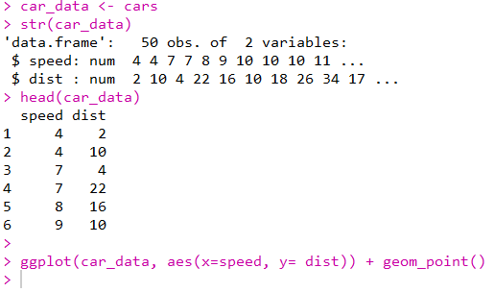
ggplot2
ggplot2
Grammar of graphic ggplot(…) + geom_”繪圖方式”

Slide 6
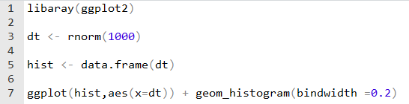
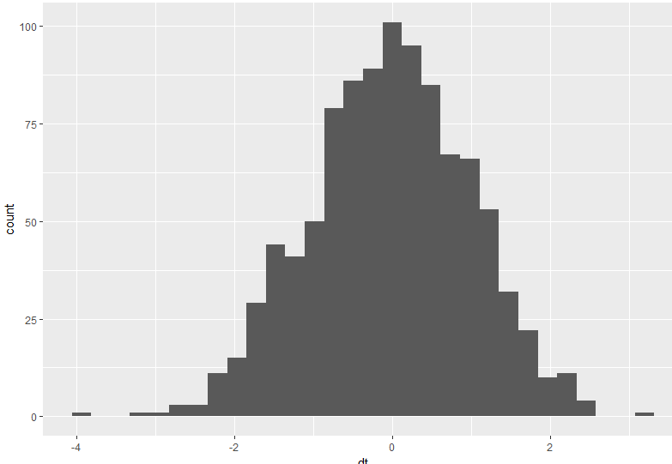
geom_histogram 直方圖
ggplot()+geom_histogram(..)
bindwitdh 用來設定分箱數bins()

Slide 7
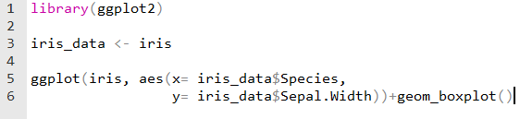
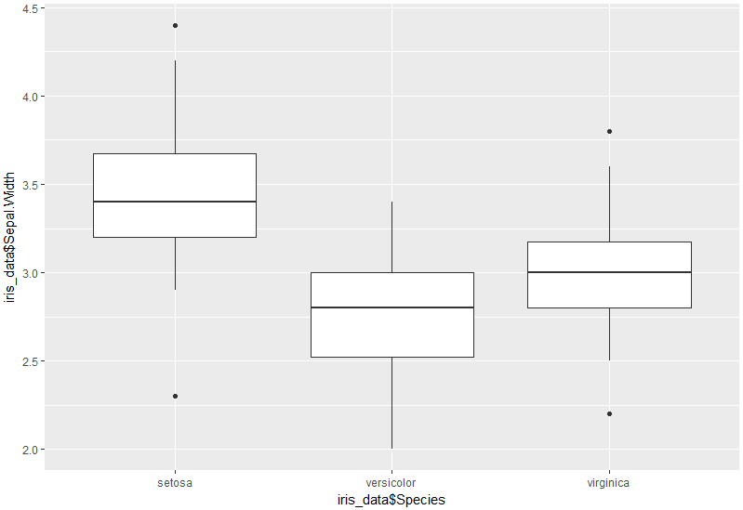
geom_boxplot() 盒鬚圖

Slide 8
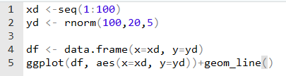
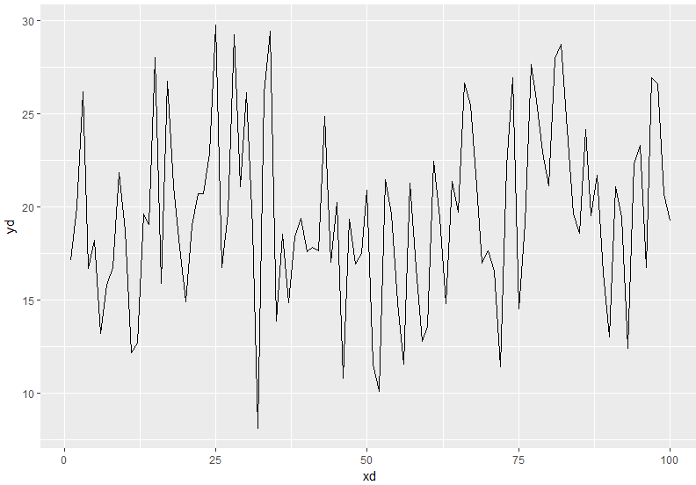
geom_line() 線圖

Slide 9
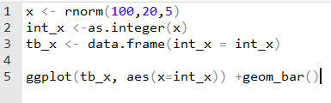
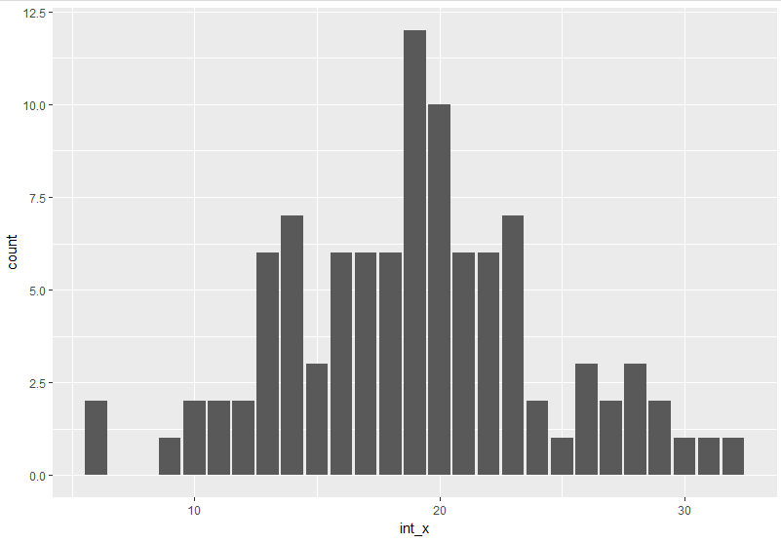
geom_bar() 長條圖

Slide 10
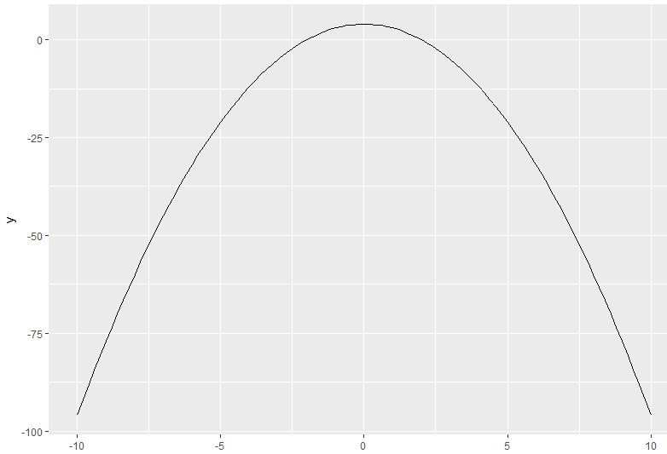
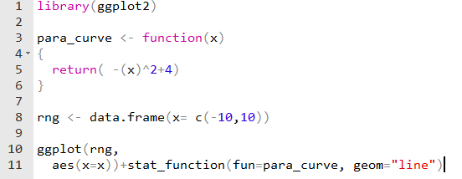
stat_function() 曲線圖

Slide 11
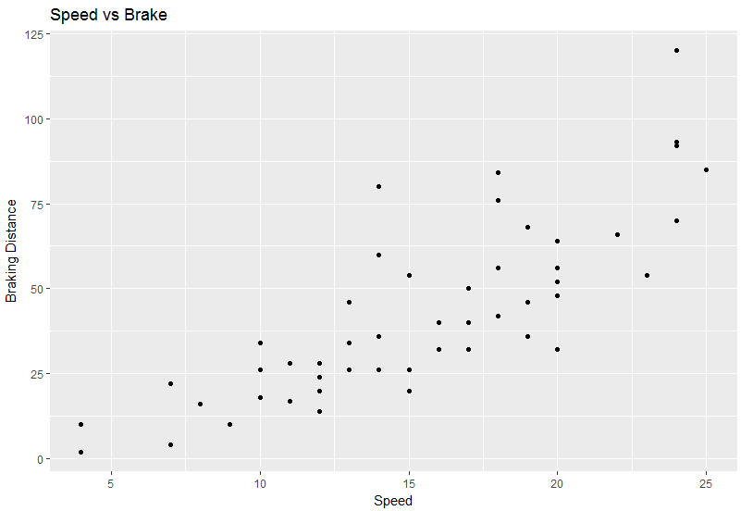
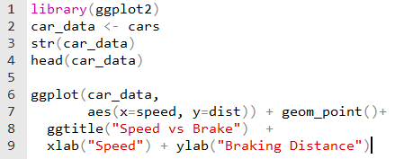
自訂圖形元素
參數 | 說明
ggtitle | 標題
xlab | X軸標題
ylab | Y軸標題

Slide 12

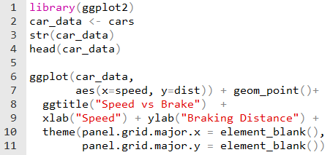
自訂圖形元素
參數 | 說明
Panel.grid.major | 關掉主要格線
Panel.grid.minor | 關掉次要格線
Panel.grid.major.x | 關掉x軸主要格線
Panel.grid.minor.x | 關掉x軸次要格線

Slide 13
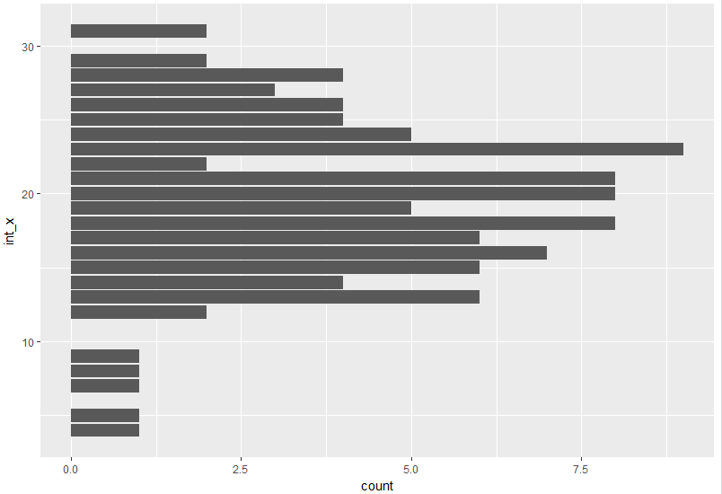
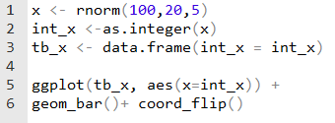
自訂圖形元素
參數 | 說明
coord_flip() | 水平

Slide 14
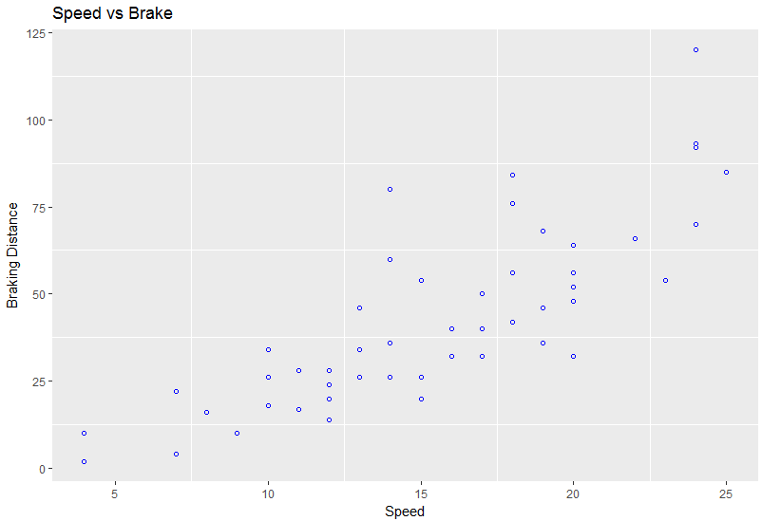
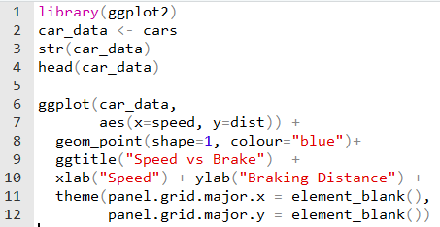
自訂圖形元素
geom_point() 參數設定
參數 | 說明
shape() | 水平
colour | 顏色

Slide 15
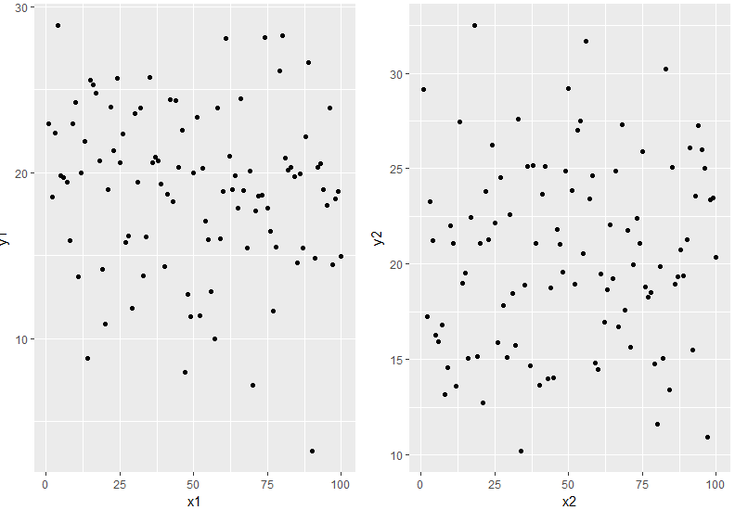
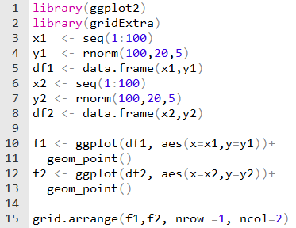
繪製多個圖形
參數 | 說明
grid.arrange | 切割區域(m * n)

Slide 16
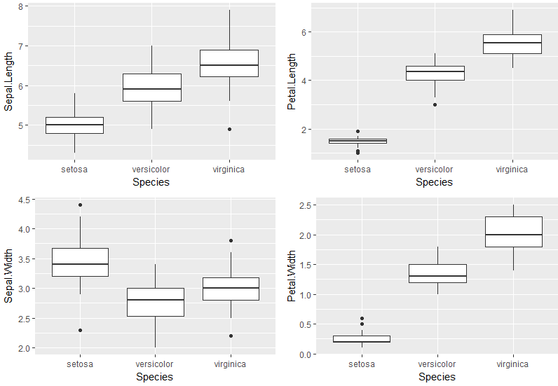
隨堂練習 1
1. 讀取 IRIS data
2. 畫出如以下圖形

Slide 17
Any Questions !?

